Slide 1
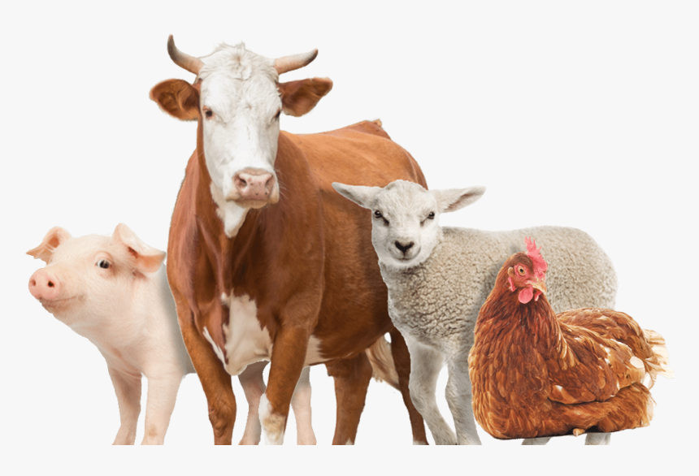
FARM ANIMALS

Slide 2
MEMORY GAME
Klikni na povezavo in odigraj spomin. Vsakič, ko sličico odkriješ, izgovori besedo, katero vidiš.
https://www.eslgamesplus.com/farm-domestic-animals-vocabulary-esl-memory-game/

Slide 3
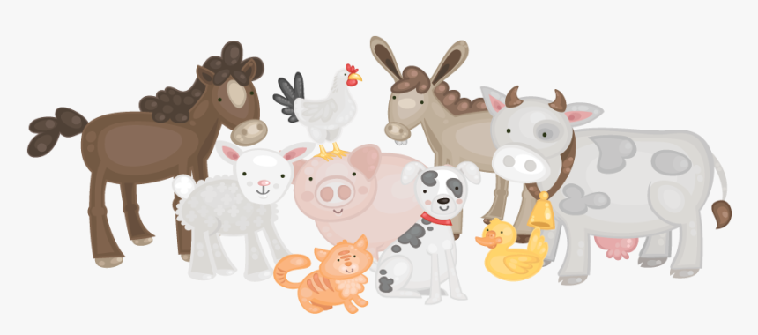
WHAT CAN YOU SEE? LISTEN AND ANSWER THE QUESTIONS.
Klikni na zvočnik.

Slide 4
ROLL THE DICE!
Izreži kocko in jo zlepi skupaj. Vrzi jo! Katero žival si dobil/-a? Poimenuj jo.
Če doma nimate tiskalnika, lahko kocko izdelaš sam/-a. Preriši jo na papir in jo izreži.

Slide 5
WHO AM I?
Klikni na zvonček. Koga oponašam?
I AM A _____ . WHO ARE YOU?
Izberi si eno žival in jo oponašaj, nekdo iz tvoje družine pa naj ugotovi, kdo si. Vloge zamenjajte.

Slide 6
COLOUR ME …
Klikni na zvonček in pobarvaj pobarvanko po nareku.

